Slide 1
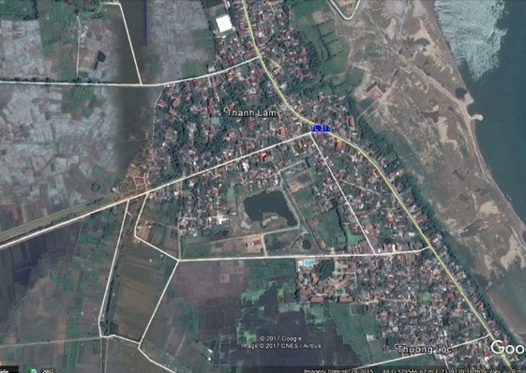
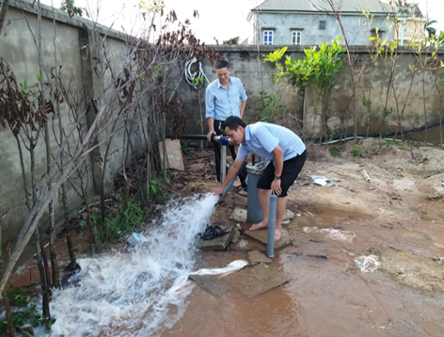
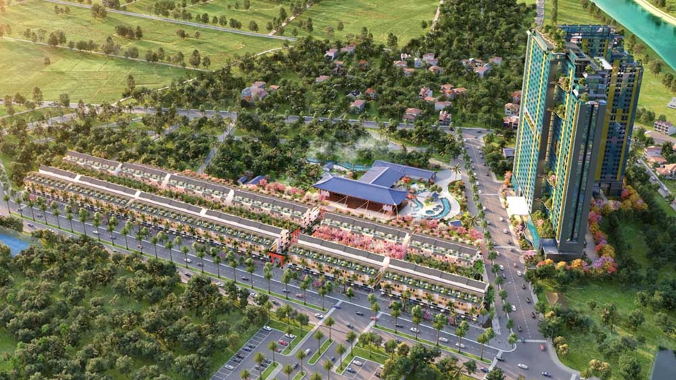
BÁO CÁO HỌC THUẬT
Đề tài: ĐẶC ĐIỂM CHẤT LƯỢNG TRỮ LƯỢNG NƯỚC KHOÁNG NGỌC SƠN, THANH THỦY, PHÚ THỌ
TRƯỜNG ĐẠI HỌC MỎ - ĐỊA CHẤT
KHOA MÔI TRƯỜNG
BỘ MÔN ĐỊA SINH THÁI VÀ CÔNG NGHỆ MÔI TRƯỜNG
PGS.TS Đỗ Văn Bình

Slide 2
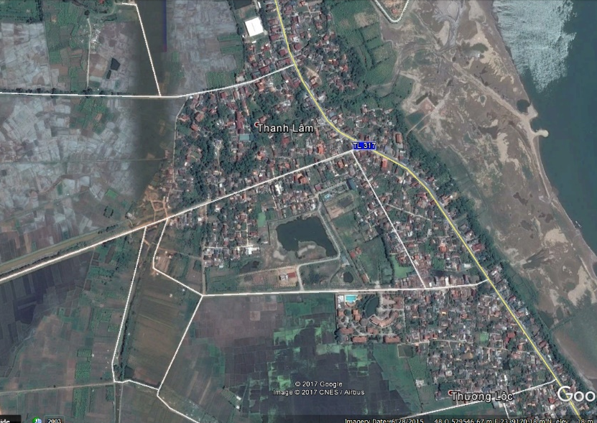
1. KHÁI QUÁT VỀ KHU THĂM DÒ
Khu vực thăm dò nằm phía tây sông Đà và cách sông Đà khoảng 300m, thuộc địa phận xã Bảo Yên, huyện Thanh Thủy, tỉnh Phú Thọ. Tọa độ lỗ khoan thăm dò NKNS:
X= 2339412; Y= 529064. Khu vực thăm dò thể hiện ở hình bên cạnh phai trên.
- Phát hiện từ năm 1982 khi thành lập bản đồ địa chất thủy văn tỷ lệ 1:25.000 khu vực..
- Kết quả nghiên cứu cho thấy nguồn nước khoáng Thanh Thủy được hình thành từ trong các tầng đá gốc dưới sâu, đi lên. Khi ra khỏi tầng đá gốc, nước khoáng gặp tầng bồi tích sông Đà và phân bố trong tầng này với chiều dày hàng chục mét tạo nên một “nấm nước khoáng” (hình bên phai dưới)
Mô phỏng “nấm nước khoang Thanh Thủy “

Slide 3
2. Đặc điểm Địa chất
Giới Proterozoi
Hệ tầng Thạch Khoán (NP₂- Є₁)
Hệ tầng Thạch Khoán có tuổi Neo -Proterozoi – Cambri.: Phân bố hầu hết ở phia tây, tây bắc của vùng, kéo sang khu vực Thuần Mỹ, huyện Ba Vì, thành phố Hà Nội. Thành phần thạch học chủ yếu là quaczit phân lớp mỏng đến dày, hạt nhỏ, đá phiến thạch anh muscovit.
Giới Mezozoi
Hệ tầng Viên Nam (T₁vn)
Hệ tầng Viên Nam phân bố tại khu vực phía đông, đông bắc của vùng (khu Thuần Mỹ). Thành phần thạch học: Andezittobazan, bazanporfia, bazan hạnh nhân.
Hệ tầng Sông Bôi (T₂₋₃sb)
Phân bố ở phía đông, đông bắc vùng nghiên cứu. Theo thành phần trầm tích hệ tầng Sông Bôi có mặt hai phân hệ tầng
- Phụ hệ tầng trên (T₂₋₃sb₂): cát bột kết màu xám vàng xen lớp đá phiến sét.
- Phụ hệ tầng dưới (T₂₋₃sb₁): đá phiến sét màu đen, xám đen, thấu kính sét than, cát bột kết, bột kết tuf, đá vôi dạng thấu kính, tuf.

Slide 4
Giới Kainozoi (Kz)
Hệ Đệ Tứ(Q)
Hệ tầng Hà Nội(apQ­₁²⁻³hn)
Hệ tầng Hà Nội phân bố ở khu vực trung tâm với diện phân bố hẹp. Thành phần thạch học chủ yếu là sỏi, sạn lẫn ít cuội nhỏ màu vàng xám, xám.
Hệ tầng Vĩnh Phúc(aQ₁³vp)
Trầm tích hệ tầng Vĩnh Phúc chủ yếu là bồi tích sông Đà phân bố ở khu vực phía đông bắc và một phần phía nam vùng nghiên cứu với diện tích phân bố nhỏ. Thành phần thạch học: phần dưới chủ yếu là cát, cát pha, phần trên sét màu xám loang lỗ, xám xanh, dẻo quánh.
Hệ tầng Thái Bình(aQ₂³tb)
Đây là bồi tích sông Đà có diện phân bố tương đối rộng trong các thung lũng ven sông và nằm trên hệ tầng Vĩnh Phúc và phủ trên toàn bộ diện tích khu mỏ. Thành phần thạch học chủ yếu là cát hạt mịn, cát hạt nhỏ, bột sét

Slide 5
Kiến tạo
Trong khu mỏ có 2 hệ thống đứt gãy TB - ĐN và ĐB - TN.
* Hệ thống đứt gãy TB-ĐN
Bao gồm các đứt gãy F1, F3, F4. Đứt gãy kéo dài theo phương TB-ĐN thường trùng với phương của đá. Các đứt gãy này xuyên qua hầu hết các địa tầng. Dọc theo các đứt gãy này đất đá bị cà nát, vỡ vụn thành dăm hoặc milonit hóa.
Đứt gãy F1, F4 còn đóng vai trò phân tầng. Đứt gãy F3 là đứt gãy nghịch và thuộc loại đứt gãy sâu với chiều dài lớn. Góc dốc từ 60º đến 80º. Đứt gãy có chiều rộng từ vài ba chục đến hàng trăm mét.
* Hệ thống đứt gãy ĐB-TN
Đứt gãy F2 phân bố ở phía đông nam khu vực nghiên cứu kéo dài phương ĐB-TN cắt qua sông Đà sang khu vực Ba Vì, Hà Nội. Đứt gãy này dịch chuyển với biên độ nhỏ (hình 1.10).

Slide 6
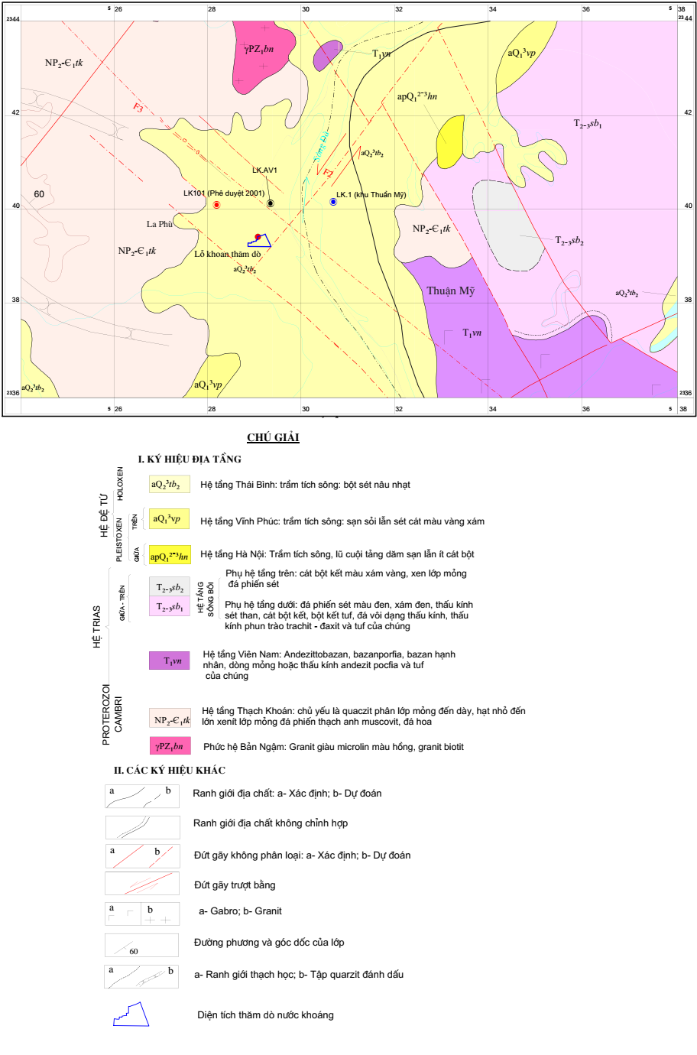
Sơ đồ địa chất vùng khu vực Thanh Thủy, Phú Thọ

Slide 7
3 PHƯƠNG PHÁP VÀ KHỐI LƯỢNG CÁC CÔNG TÁC THĂM DÒ, THÍ NGHIỆM.
- Công tác thu thập tài liệu
- Công tác lộ trình khảo sát địa chất - địa chất thuỷ văn tổng hợp
Công tác khoan thăm dò
Công tác hút ước thí nghiệm
Công tác lấy và phân tích mẫu nước các loại
Công tác Trắc địa
Công tác quan trắc động thai nước khoang
Tổng hợp và viết báo cáo kết quả nghiên cứu
Khoan:
- Chiều sâu khoan: 70m;
- Đường kính khoan mở rộng: 420mm;
- Ống chống, ống lọc bằng nhựa PVC.
Lỗ khoan quan sát được được thi công và kết cấu như sau:
- Chiều sâu 22m;
- Khoan đường kính 110mm;
- Ống chống bằng nhựa PVC, đường kính 60mm, từ +1,0m đến 18,0m;
- Ống lọc đục lỗ, bằng nhựa PVC, đường kính 60mm, từ 18,0m đến 20,0m;
- Ống lắng, bằng nhựa PVC, đường kính 60mm, từ 20,0m đến 22m.

Slide 8
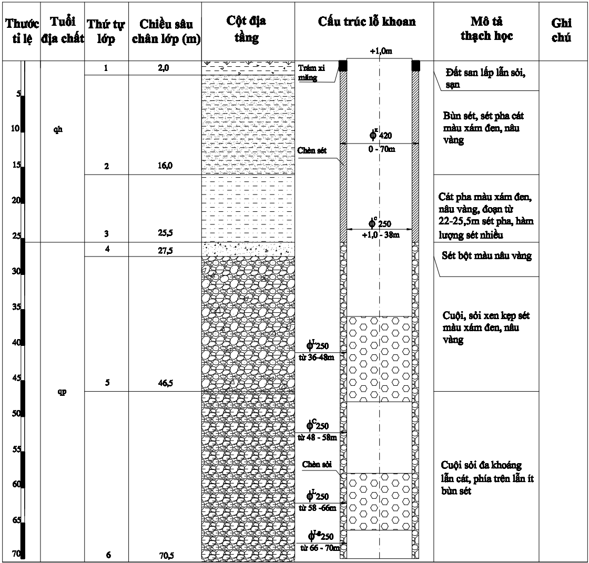
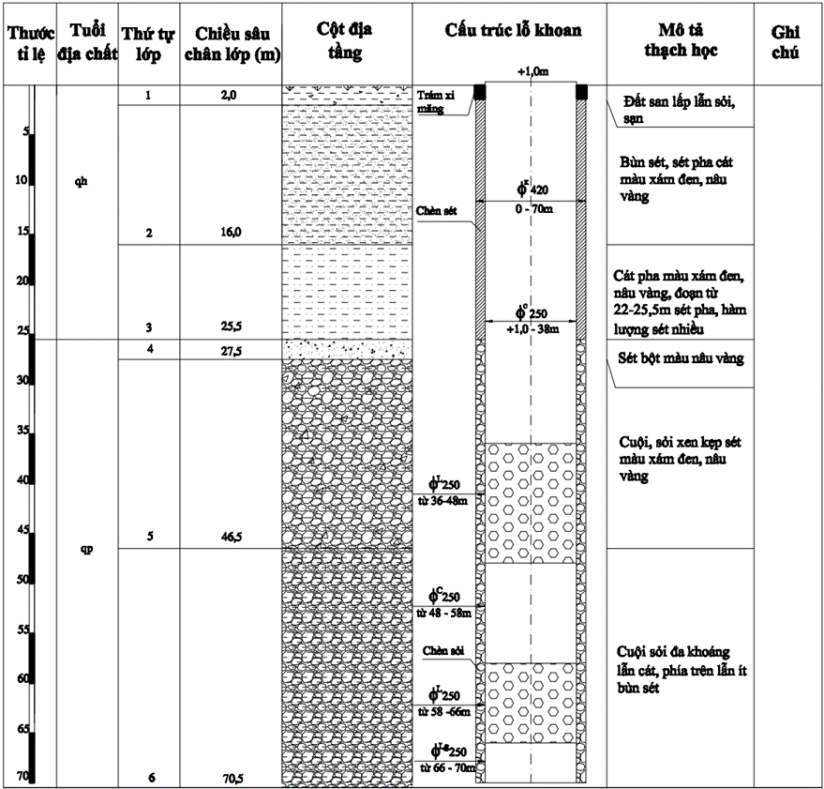
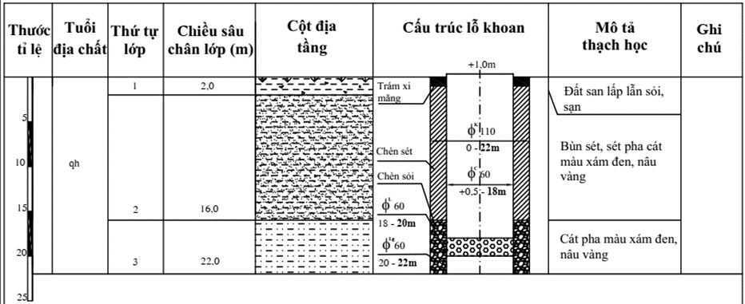
Cột địa tầng cấu trúc lỗ khoan quan sát LKQS
Cột địa tầng cấu trúc lỗ khoan khai thác NKNS

Slide 9
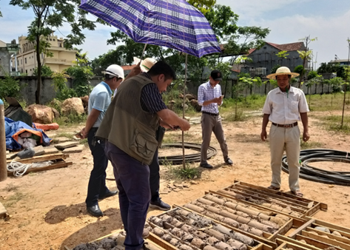
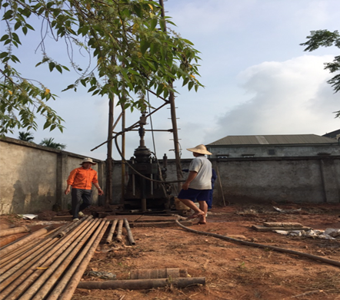
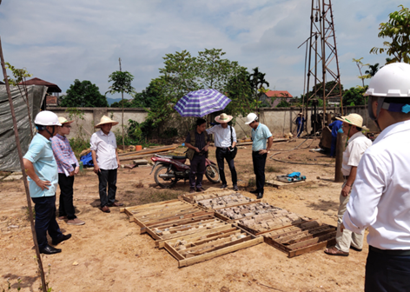
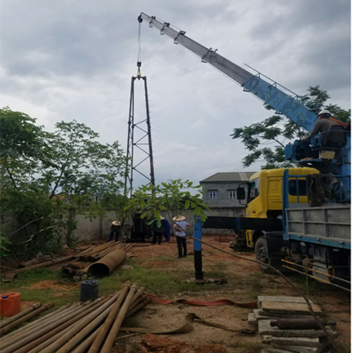
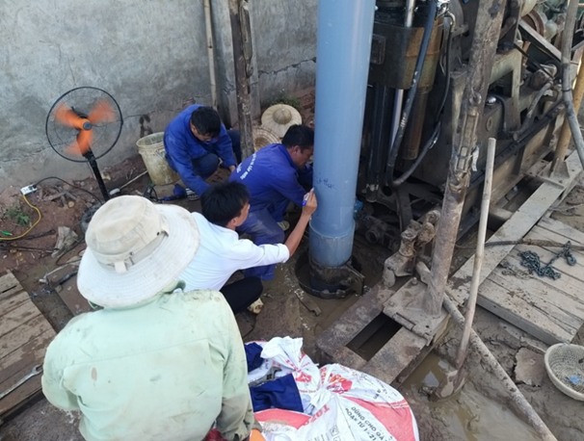
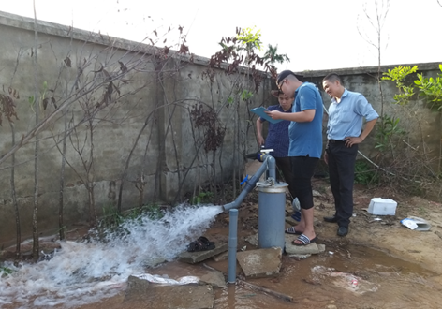

Slide 10
* Mục đích.
Công tác lấy mẫu và phân tích mẫu được thực hiện trong quá trình đo vẽ địa chất thuỷ văn, hút nước thí nghiệm, hút nước khai thác thử và quan trắc lâu dài động thái nước dưới đất. Mục đích của việc lấy mẫu và phân tích mẫu là:
- Đánh giá chất lượng nước khoáng
- Nghiên cứu sự biến đổi của chất lượng nước theo thời gian hút nước
- Đánh giá mối quan hệ chất lượng nước của các tầng chứa nước với nước khoáng.
- Tìm hiểu nguồn gốc hình thành nước khoáng
Phương pháp: Các mẫu được lấy tại hiện trường theo quy định và phân tích trong phòng với những phương pháp hiện đại có độ chính xác cao.
* Khối lượng và phương pháp tiến hành
- Trong quá trình hút nước thí nghiệm 3 lần hạ thấp: lấy 3 đợt mẫu vào cuối các đợt hút nước.
- Trong quá trình hút nước khai thác thử: lấy 3 đợt mẫu vào đầu, giữa và cuối đợt hút khai thác thử.
- Trong quá trình quan trắc động thái: lấy 3 đợt mẫu theo mùa (vượt 1 mẫu so với kế hoạch).
Tổng số mẫu đã lấy là 113 mẫu thể hiện ở bảng tổng hợp dưới đây (bảng dưới đây)

Slide 11
5. Đánh giá chất lượng nước khoáng

Slide 15
- Để đánh giá chất lượng nước khoáng theo các chỉ tiêu định danh nước khoáng chúng tôi căn cứ Quy chuẩn kỹ thuật quốc gia đối với nước khoáng thiên nhiên và nước uống đóng chai QCVN 6-1: 2010/BYT được ban hành kèm theo thông tư số 34/2010/TT-BYT ban hành ngày 02 tháng 6 năm 2010, có hiệu lực ngày 01 tháng 01 năm 2011.
- Dựa trên kết quả phân tích, khi đối chiếu với tiêu chuẩn nước khoáng đóng chai cho thấy chất lượng nguồn nước khá tốt, các chỉ tiêu phân tích đều đạt theo quy định.
- Việc sử dụng nước khoáng, đặc biệt là khoáng nóng cho ngâm tắm, nghỉ dưỡng đã thực hiện từ rất lâu và rất phổ biến trên thế giới. Một số nguồn nước khoáng có thành phần đặc hiệu có thể chữa bệnh ghẻ, khớp, tim mạch. Với nguồn nước khoáng Ngọc Sơn thấy rằng do có hàm lượng khoáng khá cao (TDS >2 630 mg/l, trung bình 2737 mg/l) và nhiệt độ (38,9-39,1⁰C ) nên rất phù hợp với ngâm tắm tĩnh dưỡng, phục hồi sức khỏe và chữa bệnh.

Slide 16
STT | Các chỉ tiêu phân tích | Đơn vị | Giới hạn | Kết quả phân tích (Min-Max) Trung bình | Đánh giá
1 | Hàm lượng Antimony (Sb) | mg/L | 0,005 | KPH | Đạt
2 | Hàm lượng Asen (As) | mg/L | 0,01 | KPH | Đạt
3 | Hàm lượng Bari (Ba) | mg/L | 0,7 | KPH | Đạt
4 | Hàm lượng Borat (B) | mg/L | 5 | KPH | Đạt
5 | Hàm lượng Cadmi (Cd) | mg/L | 0,003 | KPH | Đạt
6 | Hàm lượng Crom (Cr) | mg/L | 0,05 | KPH | Đạt
7 | Hàm lượng Đồng (Cu) | mg/L | 1 | KPH | Đạt
8 | Hàm lượng Xyanid (CN) | mg/L | 0,07 | KPH | Đạt
9 | Hàm lượng Fluorid (F⁻) | mg/L | - | KPH | Đạt
10 | Hàm lượng Chì (Pb) | mg/L | 0,01 | KPH | Đạt

Slide 17
11 | Hàm lượng Mangan (Mn) | mg/L | 0,4 | KPH | Đạt
12 | Hàm lượng Thủy ngân (Hg) | mg/L | 0,001 | KPH | Đạt
13 | Hàm lượng Nickel (Ni) | mg/L | 0,02 | KPH | Đạt
14 | Hàm lượng Nitrat (NO₃⁻ - N) | mg/L | 50 | 2,96-3,60 3,25 | Đạt
15 | Hàm lượng Nitrit (NO₂⁻ - N) | mg/L | 0,1 | KPH | Đạt
16 | Hàm lượng Selen (Se) | mg/L | 0,01 | KPH | Đạt
17 | Hàm lượng chất hoạt động bề mặt | mg/L | KPH | KPH | Đạt
18 | Dư lượng thuốc bảo vệ thực vật nhóm Phospho | μg/L | KPH | KPH | Đạt
19 | Dư lượng thuốc bảo vệ thực vật nhóm nhóm Clo | μg/L | KPH | KPH | Đạt
20 | Hàm lượng PCB | μg/L | KPH | KPH | Đạt
21 | Hàm lượng dầu khoáng | mg/L | KPH | KPH | Đạt
22 | Hydrocacbon đa vòng | μg/L | KPH | KPH | Đạt
25 | Streptococci Feacal | CFU/250ml | 0 | KPH | Đạt

Slide 18
Đánh giá chất lượng nước khoáng theo tiêu chuẩn ngâm tắm nghỉ dưỡng
Việc sử dụng nước khoáng, đặc biệt là khoáng nóng cho ngâm tắm, nghỉ dưỡng đã thực hiện từ rất lâu và rất phổ biến trên thế giới. Một số nguồn nước khoáng có thành phần đặc hiệu có thể chữa bệnh ghẻ, khớp, tim mạch. Với nguồn nước khoáng Ngọc Sơn thấy rằng do có hàm lượng khoáng khá cao (TDS >2 630 mg/l, trung bình 2737 mg/l) và nhiệt độ (38,9-39,1⁰C ) nên rất phù hợp với ngâm tắm tĩnh dưỡng, phục hồi sức khỏe và chữa bệnh.
Đánh giá chất lượng nước khoáng theo tiêu chuẩn chất lượng nước khoáng thiên nhiên đóng chai.
Để đánh giá chất lượng nước khoáng theo các chỉ tiêu định danh nước khoáng chúng tôi căn cứ Quy chuẩn kỹ thuật quốc gia đối với nước khoáng thiên nhiên và nước uống đóng chai QCVN 6-1: 2010/BYT được ban hành kèm theo thông tư số 34/2010/TT-BYT ban hành ngày 02 tháng 6 năm 2010, có hiệu lực ngày 01 tháng 01 năm 2011.
Dựa trên kết quả phân tích, khi đối chiếu với tiêu chuẩn nước khoáng đóng chai cho thấy chất lượng nguồn nước khá tốt, các chỉ tiêu phân tích đều đạt theo quy định (tiêu chuẩn QCVN 6-1: 2010/BYT)
STT | Tên chỉ tiêu | Đơn vị | Kết quả phân tích (Min-Max) Trung bình
1 | TDS | mg/L | 2.630-2.768 2737
2 | Nhiệt độ | ºC | 38,9-39,1 39,0

Slide 19
Đánh giá trữ lượng nước khoáng

Slide 22
Từ những đồ thị trên chúng ta xác định được mối quan hệ giữa lưu lượng và trị số hạ thấp mực nước tuân theo quan hệ của Altovxki (Q = a + blgS), theo đó phương trình quan hệ được thể hiện như sau:
Tại lỗ khoan NKNS: Q = 11,139lgS + 1,0141 (6.18)
Khi tuân theo quy luật nêu trên. Để tính toán trữ lượng khai thác theo lý thuyết có thể lấy S_{KT} = (1,75 ÷ 2) S_{max}, trong đó Smax là trị số hạ thấp mực nước lớn nhất khi hút nước. Để an toàn khai thác chúng tôi chọn S_{KT} = 1,75 * S_{max ­­}. Như vậy, S_{kt} tại các lỗ khoan xác định được là:
NKNS: S_{kt} = 1,75 x 6 = 10,5 m
Thay các giá trị vào công thức (6.18) ta xác định được lưu lượng khai thác tại lỗ khoan là: NKNS là 12,39l/s tương đương 1.070,50 m³/ngày.

Slide 23
Phân cấp trữ lượng khai thác
Để phân cấp trữ lượng chúng tôi căn cứ vào lưu lượng khai thác thí nghiệm và lưu lượng ngoại suy theo phương trình đường cong hạ thấp mực nước. Theo đó, chúng tôi đề nghị xếp cấp trữ lượng nước khoáng như sau:
Trữ lượng cấp B: Bằng tổng trữ lượng khai thác thử dài ngày tại lỗ khoan NKNS cụ thể là 8,15 l/s hay 704,16 m³/ng.
Tài nguyên dự tính cấp C1: Tính theo lưu lượng ngoại suy từ tài liệu hút nước thí nghiệm. Theo đó Tài nguyên dự tính cấp C1 được xác định bằng hiệu số giữa lưu lượng hút nước lớn nhất tính toán được (Q_{KT}) trừ đi lưu lượng cấp B. Tài nguyên dự tính cấp C₁ được xác định là:
C₁ = 1.070,50 – 704,16 = 366,34 m³/ngày.
Cấp lưu lượng làm tròn số là:
Trữ lượng cấp B: 704 m³/ngày
Trữ lượng cấp C1: 366 m³/ngày

Slide 24
KẾT LUẬN
1. Công tác thăm dò nước khoáng nóng tại khu vực Ngọc Sơn, xã Bảo Yên, huyện Thanh Thủy, tỉnh Phú Thọ đã thực hiện đảm bảo các quy định hiện hành. Nội dung, khối lượng và các phương pháp thăm dò đảm bảo mục đích nhiệm vụ đặt ra và đảm bảo độ tin cậy.
2. Nước khoáng Ngọc Sơn là một nguồn nước có giá trị đã được khẳng định trong nhiều kết quả nghiên cứu của nhiều tác giả. Kết quả thăm dò phù hợp với những kết quả đã được công bố trước đây và làm sáng tỏ hơn đặc điểm chất lượng, trữ lượng khai thác tại lỗ khoan NKNS. Nước khoáng được hình thành từ trong các tầng đá gốc dưới sâu, đi lên theo áp lực địa tầng, dâng lên theo các đứt gãy kiến tạo, khi ra khỏi tầng đá gốc, nước khoáng xuyên vào các lỗ hổng trong lớp đất đá bở rời, vận động và chứa trong lỗ hổng bồi tích, tạo thành nấm nước khoáng. Định danh nước khoáng là nước khoáng thiên nhiên khoáng hóa cao, nóng.
3. Trữ lượng nước khoáng của tính toán được có độ tin cậy và kết quả xếp cấp trữ lượng như sau:
Trữ lượng cấp B: 704 m³/ngày
Tài nguyên dự tính cấp C1: 366 m³/ngày

Slide 25
KIẾN NGHỊ
- Việc thăm dò mới chứng minh được trữ lượng, chất lượng nước khoáng nhưng chưa làm rõ được ranh giới mỏ cũng như nguồn gốc hình thành nước khoáng. Bởi vậy cần có những nghiên cứu tiếp theo để giải quyết vấn đề này.
- Nên áp dụng nghiên cứu bằng đồng vị để làm rõ mối quan hệ thuỷ lực giữa nước khoáng và nước dưới đất trong khu vực để bảo vệ nguồn nước khoáng bền vững.

Slide 26
TÀI LIỆU THAM KHẢO
1. Bùi Đình Hội, Trần Quang Ngọc (1994), báo cáo địa chất kết quả công tác nghiên cứu đánh giá nước khoáng Tam Thanh- Vĩnh Phú, Lưu trữ Địa chất, Hà Nội.
2. Cao Thế Dũng (1989). Nước khoáng cộng hòa xã hội chủ nghĩa Việt Nam (đề tài 44- 04- 01-04).
3. Châu Văn Quỳnh: Nước khoáng và nước nóng miền Bắc Việt Nam. Luận án PTS, ĐH Mỏ - Địa chất, Hà Nội 1996.
4. Công ty cổ phần Khoa học Tài nguyên Việt Nam (2021), Báo cáo kết quả thăm dò nước khoáng Ao Vua, TT Thanh Thủy, huyện Thanh Thủy, tỉnh Phú Thọ.
5. Đặng Hữu Ơn (2006), các kiểu mỏ nước khoáng thủy xâm nhập và phương pháp xác định trữ lượng động tự nhiên của chúng theo tài liệu hút nước thí nghiệm. Tạp chí khoa học Mỏ-Địa chất số 14, 4/2006, Hà Nội.
6. Đặng Hữu Ơn (2005), đề tài nghiên cứu khoa học cấp bộ “Luận chứng, tính toán ĐCTV để xác định ranh giới mỏ nước khoáng và phân chia đới phòng hộ vệ sinh các công trình khai thác nước khoáng”, văn phòng Hội đồng Đánh giá Trữ lượng Khoáng sản nhà nước, Hà Nội.
7. Đỗ Văn Bình và cs (2018) Báo cáo kết quả thăm dò nước khoáng Xuân Đám, Cát Bà, Hải Phòng. Lưu trữ Địa chất, Hà Nội.
8. Đỗ Văn Bình và cs (2014) Báo cáo kết quả thăm dò nước khoáng Thạch Khôi, Hải Dương. Lưu trữ Địa chất, Hà Nội.
9. Đỗ Văn Bình (2022) Báo cáo kết quả thăm dò nước khoáng Kim Bôi, Hòa Bình. Lưu trữ Địa chất, Hà Nội.
10. Liên hiệp khoa học sản xuất Địa chất- nước khoáng (2001), báo cáo kết quả thăm dò nước khoáng Thanh Thủy, Phú Thọ.
11. Võ Công Nghiệp và nnk (1998). Danh bạ các nguồn nước khoáng nước nóng Việt Nam.

